Slide 1
github.com/okgunyang/okgunyang.github.io
Portfolio main/intro/ability/contact/gallery 작성
Gitlab, bitbucket 가입할 것

Slide 2
국내 IT 개발 TOP 회사
카카오 엔터프라이즈
NHN
우리에프아이에스
LG CNS
삼성 SDS
두산디지털이노베이션
현대오토에버
SK C&C
신세계 아이앤씨
CJ 올리브 네트웍스
티맥스소프트
현대 IT&E
농협 정보시스템
미라콤 아이앤씨
IBK 시스템
롯데정보통신
코오롱베니트
한화시스템/ICT
교보정보통신
KT DS
KB 데이터시스템
하나금융티아이
신한 DS
LS 아이티씨
DB아이앤씨
현대 HDS
포스코ICT
섹터나인
아시아나IDT
한진정보통신
티시스
GS ITM
메가존클라우드
베스핀 글로벌
NCS
비즈테크 파트너스
AKIS
쌍용정보통신
메타넷대우정보
동국시스템즈
동양시스템
여러분들이 3년 후 이직하게 되는 회사 – 꼭 입사해보세요

Slide 3
국내 판교 입주 회사 현황
헬로우팩토리
필드솔루션
플레이위드
이노프레소
오이스터에이블
엑사비스
아이디어콘서트
씨드앤
시너지
소프트베리
소프트랜더스
한국전자통신연구원
공간정보산업진흥원
플렉슬
한화테크윈
에스트래픽
유라이크
디에스피원
누리인포스
네이블커뮤니케이션즈
가비아
YBM넷
아라테크
밍글콘
락인컴퍼니
디토닉
가치랩스
지에스아이엘
퍼프몬 소프트
이노랩스
유락
어썸랩
디비엔
다임5
피플인넷
피앤피시큐어
엘디프
알파서클
지엠씨코리아
에이치씨엔씨
인포뱅크
키빅
이루온
윈디에스
엔키아
ETRI
프레스에이
팅크웨어
키네틱코리아
쥴와트코리아
제이투디비
제이씨현
옴니네크웍스
이이피텍
씨엔
솔레오
새눈
시소톡
블루웨일컴퍼니
바이시큐
엑시콘
원투씨엠
솔브레인
에이제이케이
비이링크
누리인포스
현대오토론
한컴지엠디
에코다
비파인
브릭
미래기술연구소
레드소파
다음기술단
디케이테크인
카이퍼랩
아이스크림미디어
와디즈
소프트팩
구름
에이텍
리빌드
라이즈
나누고
공정컴퍼니
제이스테판
한컴시큐어
피닉스컨택트
켐트로닉스
위메이드
디스플레이테크
로보케어
이랜텍
이노와이어리스
알에프텍
씨엔에스
송암시스콤
솜피
마이다스아이티
덕영엔지니어링
윈스
한국정보인증
체리피쉬
유니웰시스
엔큐리티
어니언텍
쉬프트정보통신
SK플래닛
웰테이타시스템
다산네트웍스
MDS테크놀로지
피앤피시큐어
네오위즈
NHN
큐버
포스코ICT
트리포스
씨비클라인
리슨코리아
노아에이티에스
세미센스
한국NFC
하이브랩
플랜티넷
퓨처로봇
인포뱅크
이루온
윈스로드
와이비엠넷
엔키아
비젠트로
브릴리언츠
에이텍티앤
안랩
쏠리드
카닥
브이플랩
한스텍
여러분들이 3년 후 이직하게 되는 회사 – 꼭 입사해보세요

Slide 4
Project1 패턴(서비스 로직)
CLIENT
VIEW
RDBMS
사용자
브라우저
데이터베이스
HTML
Form
GET
POST
JSP
Object
JDBC

Slide 5
Project2 MVC 패턴(서비스 로직)
CLIENT
VIEW
JAVA
RDBMS
브라우저
데이터베이스
HTML
Form
GET
POST
Controller
VO(DTO)
JDBC

Slide 6
Project3 MVC2 패턴(서비스 로직)
CLIENT
VIEW
JAVA
RDBMS
브라우저
데이터베이스
HTML
Form
JSP
Controller
VO(DTO)
DAO
JDBC

Slide 7
Project4 - Spring Legacy MVC
View Layer
Control Layer
Business Layer
Handler
Mapping
Handler
Mapping
Client
브라우저
Dispatcher
Servlet
Controller
Service
DAO
View
View
Resolver
Mybatis
Oracle

Slide 8
Project5 - Spring Legacy MVC2
View Layer
Control Layer
Business Layer
Security
Handler
Mapping
Handler
Mapping
Client
브라우저
Dispatcher
Servlet
Controller
Service
Mapper
View
View
Resolver
File
System
Entity
JPA
MySQL

Slide 9
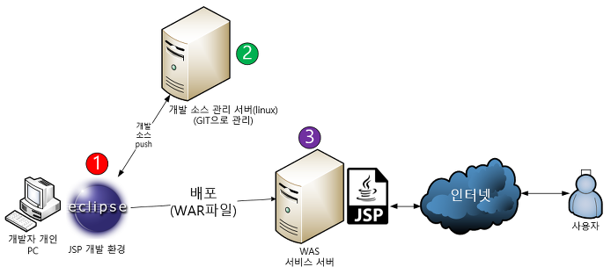
Jsp 시스템 구성도

Slide 10
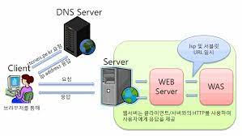
Jsp + Servlet 시스템 구성도

Slide 11
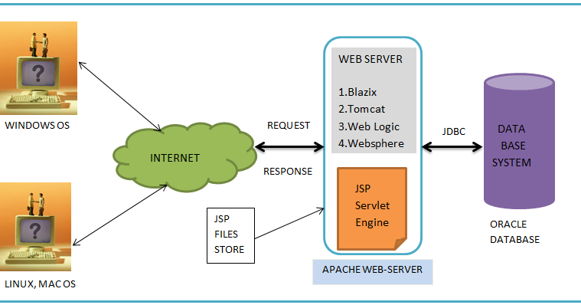
Jsp + MVC2 시스템 구성도

Slide 12
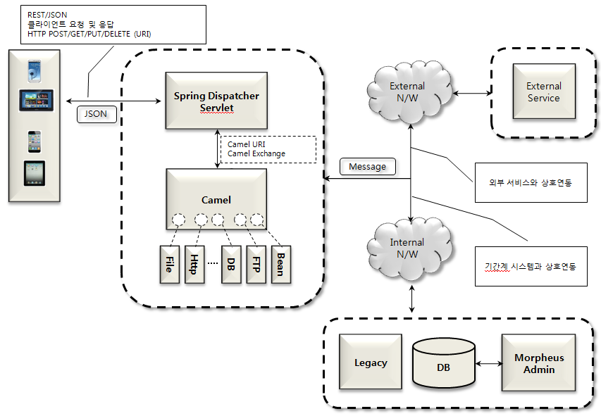
Spring Legacy 시스템 구성도1

Slide 13
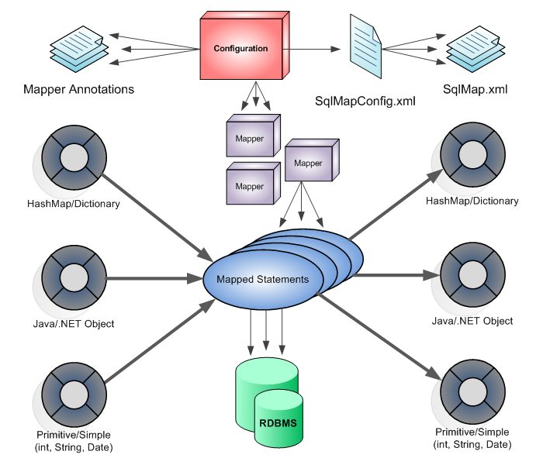
Spring Legacy 시스템 구성도2

Slide 14
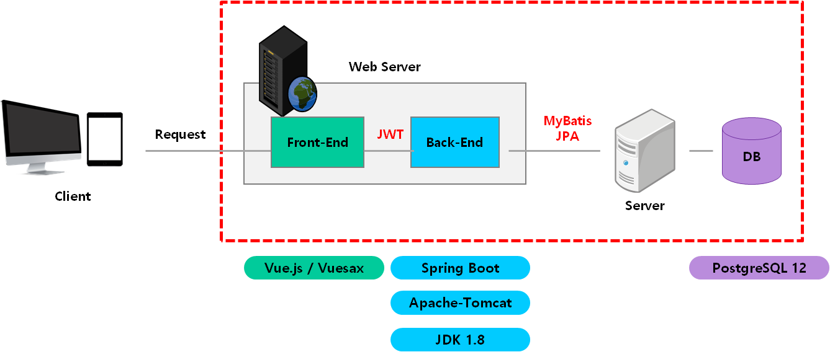
Spring Boot 시스템 구성도

Slide 15
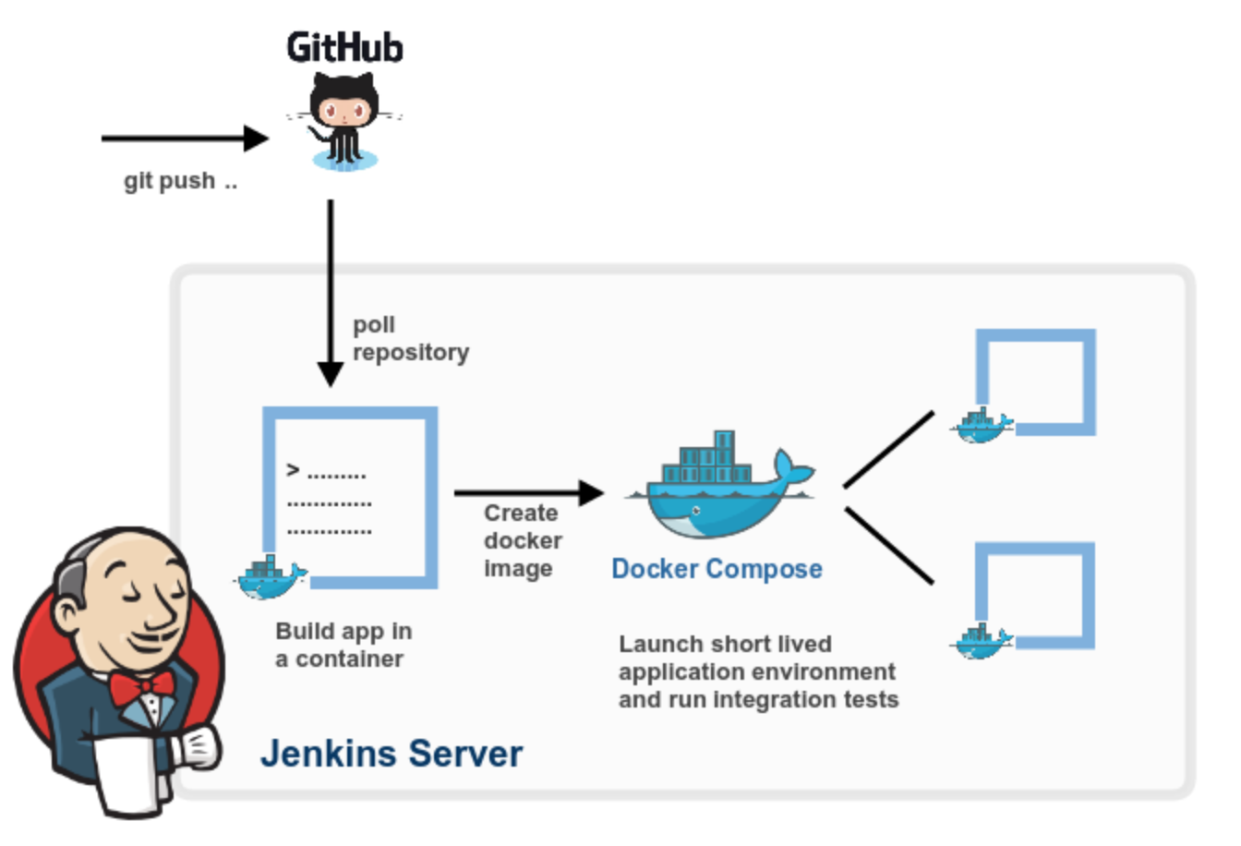
Spring Cloud Micro Service DevOps

Slide 16
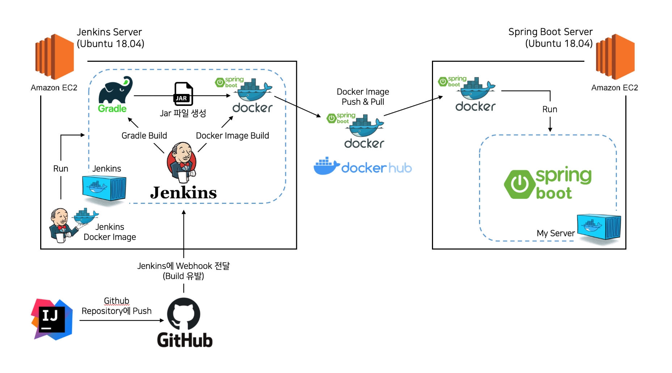
Spring Cloud Micro Service - AWS

Slide 17
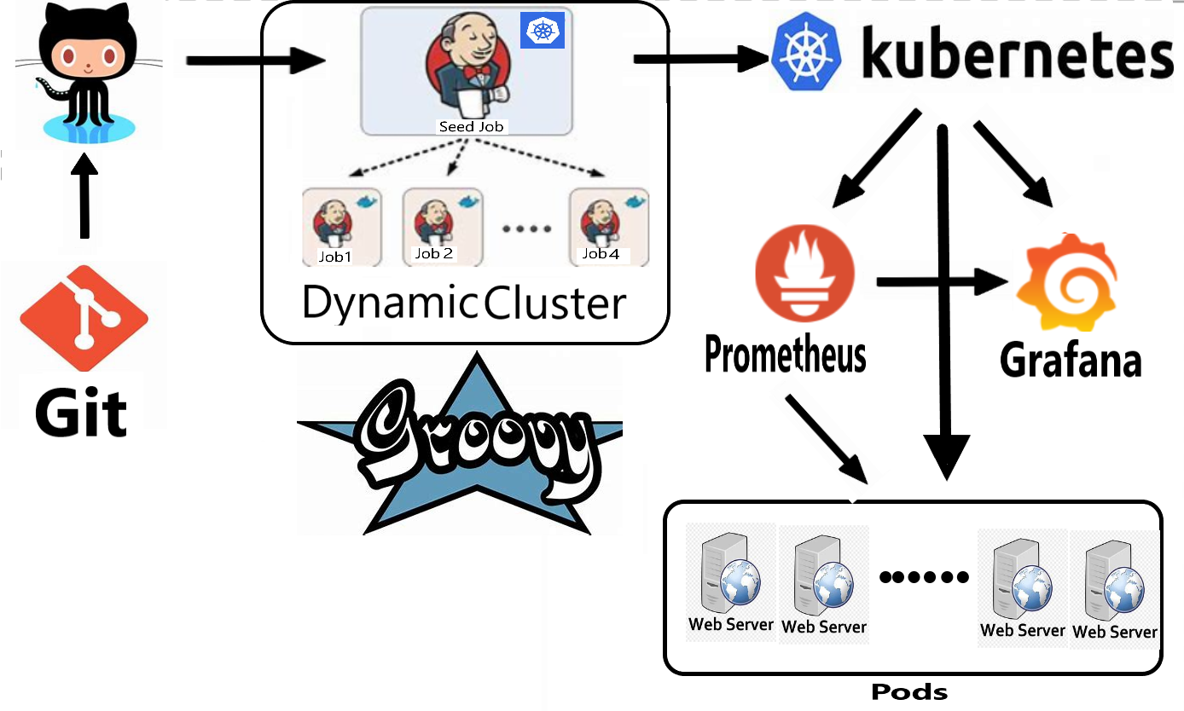
Spring Cloud Micro Service - Kubernetes

